Slide 1
Трёхмерный планировщик выставочных стендов
Руководитель курсового проекта: н.в. Новик
Студент: Д.В. Якуба, иу7-53б

Slide 2
Цель работы
Цель работы – реализовать программное обеспечение для визуализации площадки и интерьера выставочных стендов.
Для достижения поставленной цели потребуется:
формализовать объекты синтезируемой сцены и описать список доступных к размещению на сцене моделей интерьера;
выбрать или модифицировать существующие алгоритмы компьютерной графики для визуализации сцены;
реализовать выбранные алгоритмы визуализации;
разработать программный продукт для визуализации и редактирования площадки выставочного стенда и трехмерных объектов, расположенных на ней.

Slide 3
Формализация объектов синтезируемой сцены
Площадка выставочного стенда;
Объекты интерьера:
Стол;
Высокий стол (барная стойка);
Стул;
Барный стул;
Диван;
Растение в горшке в качестве элемента декора;
Подиум для представления выставочных предметов заказчика;
Плазменный телевизор;
Шкаф;
Стеллаж с полками;
Источники света

Slide 4
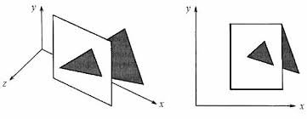
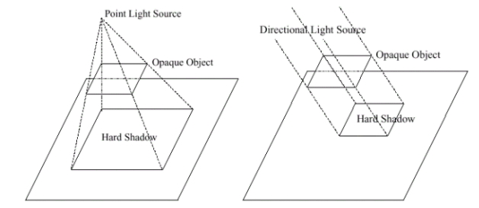
Анализ и выбор алгоритмов
Алгоритмы удаления невидимых ребер и поверхностей:
алгоритм Робертса;
алгоритм, использующий z-буфер;
алгоритм обратной трассировки лучей.
Алгоритмы построения теней:
алгоритм обратной трассировки лучей;
алгоритм, использующий теневой z-буфер.

Slide 5
Общий алгоритм решения поставленной задачи
1. Задать размеры области размещения объектов
2. Разместить объекты сцены
3. С помощью модифицированного алгоритма, использующего z-буфер, определить падающие от объектов сцены тени и визуализировать обстановку, основываясь на текущем положении наблюдателя

Slide 6

Алгоритм z-буфера
1. Всем элементам буфера кадра присвоить фоновое значение
2. Инициализировать z-буфер минимальным значением глубины
3. Для каждого многоугольника сцены в произвольном порядке:
3.1 Для каждого пикселя, который принадлежит многоугольнику вычислить его глубину $z(x, y)$
3.2 Сравнить вычисленную глубину пикселя со значением, которое
находится в z-буфере:
Если $z\left(x, y\right)>z_{буф}(x,y)$, то $z_{буф}\left(x,y\right)=z(x,y)$ и $цвет\left(x,y\right)=опрЦвет$
4. Вывести итоговое изображение

Slide 7

Модифицированный алгоритм z-буфера
1. Для каждого направленного источника света:
1.1 Инициализировать теневой z-буфер минимальным значением глубины
1.2 Определить теневой z-буфер для источника
2. Выполнить алгоритм z-буфера для точки наблюдения. При этом, если некоторая поверхность оказалась видимой относительно текущей точки наблюдения, то проверить, видима ли данная точка со стороны источников света.
Для каждого источника света:
2.1 Координаты рассматриваемой точки $\left(x, y,z\right)$ линейно преобразовать из вида наблюдателя в координаты $(x^{′},y^{′},z′)$ на виде из рассматриваемого источника света
2.2 Сравнить значение $z_{тенБуф}(x′,y′)$ со значением $z′(x^{′},y^{′})$:
Если $z^{′}\left(x^{′},y^{′}\right)<z_{тенБуф}(x^{′},y′)$, то пиксел высвечивается с учетом его затемнения, иначе точка высвечивается без затемнения

Slide 8
Выбор языка программирования и среды разработки
При написании программного продукта использовался язык C++:
данный язык преподавался в рамках курса Объектно-Ориентированного Программирования;
высокая вычислительная производительность;
язык поддерживает объектно-ориентированную парадигму программирования;
большое количество учебной и справочной литературы.
Была задействована среда разработки QT Creator:
основы работы с данной средой разработки преподавался в рамках курса Программирования на Си;
QT Creator позволяет работать с расширением Qt Design.

Slide 9
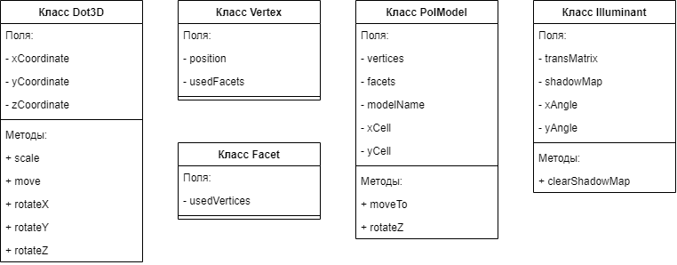
Структура и состав классов

Slide 10
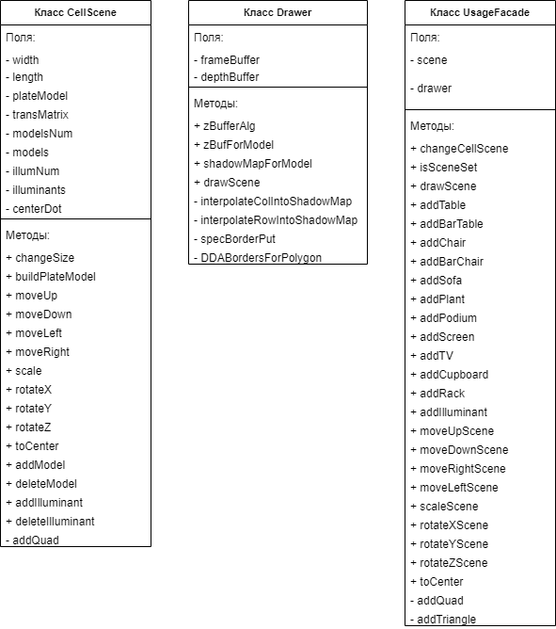
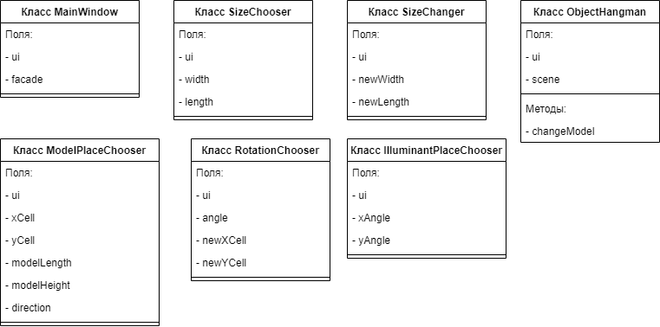
Структура и состав классов: продолжение

Slide 11
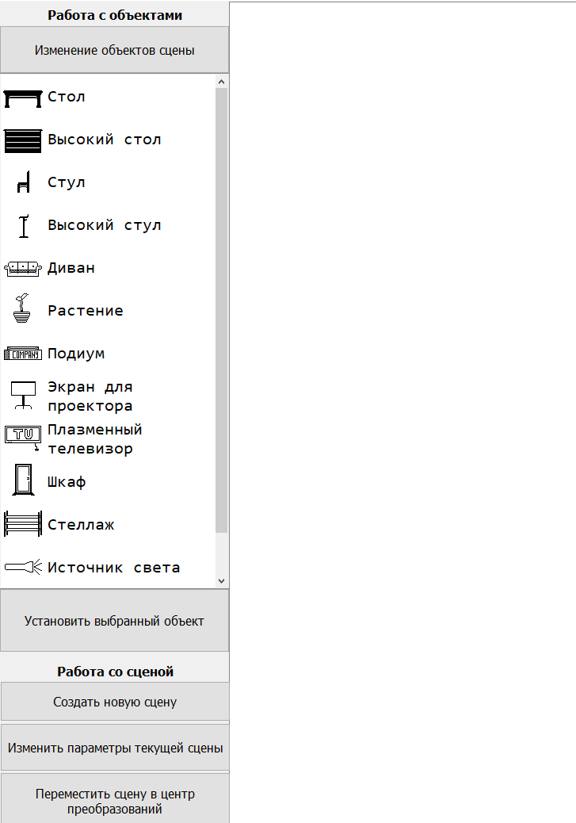
Пользовательский интерфейс программного обеспечения
Интерфейс главного окна приложения, изображенного на рисунке 3.4, включает в себя:
Группу работы с объектами сцены. Позволяет добавлять, удалять объекты, а также изменять положение добавленных объектов;
Группу работы со сценой. Позволяет создавать сцену, изменять параметры текущей сцены и переместить сцену в центр преобразований.

Slide 12
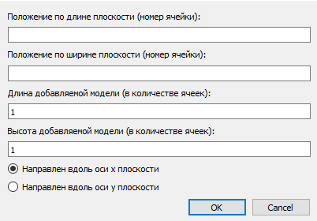
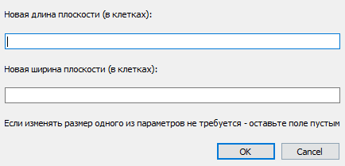
Пользовательский интерфейс программного обеспечения: продолжение
Окно выбора параметров добавляемой модели
Окно изменения размеров сцены

Slide 13
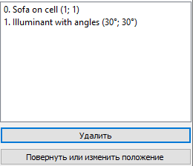
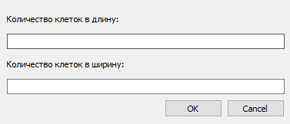
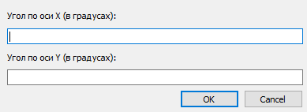
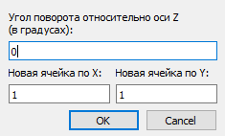
Пользовательский интерфейс программного обеспечения: продолжение
Окно выбора размера сцены
Окно изменения объектов сцены
Окно выбора параметров источника света
Окно задания нового положения модели на сцене

Slide 14
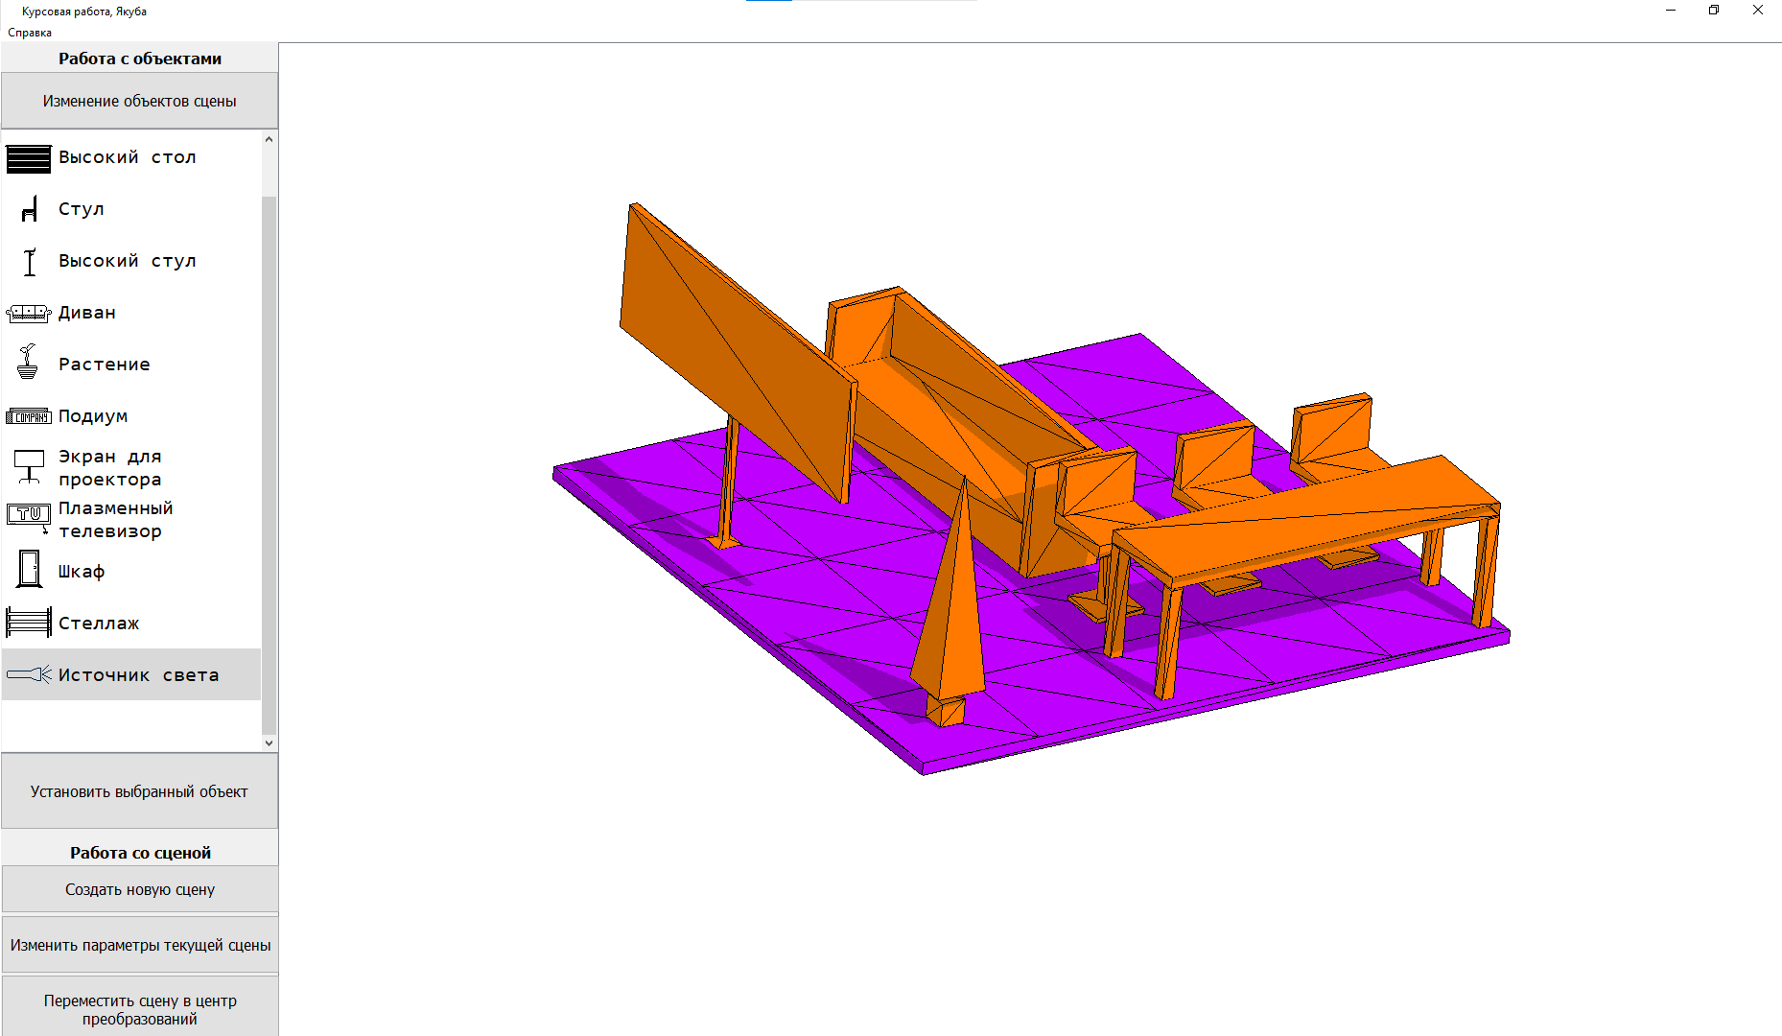
Пример работы программного обеспечения

Slide 15
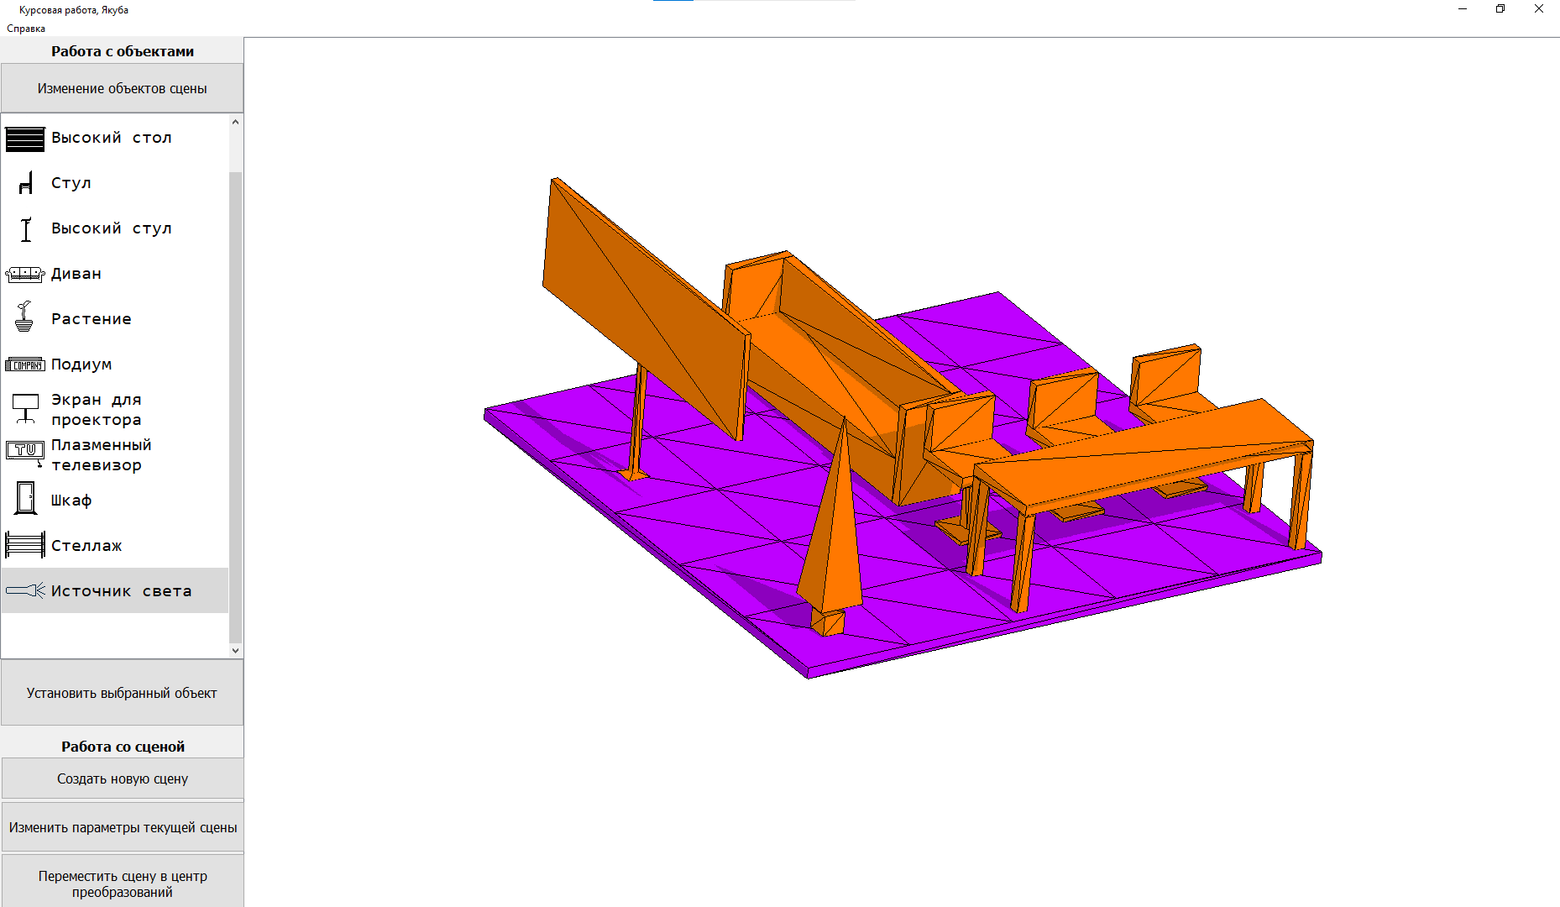
Пример работы программного обеспечения: продолжение

Slide 16
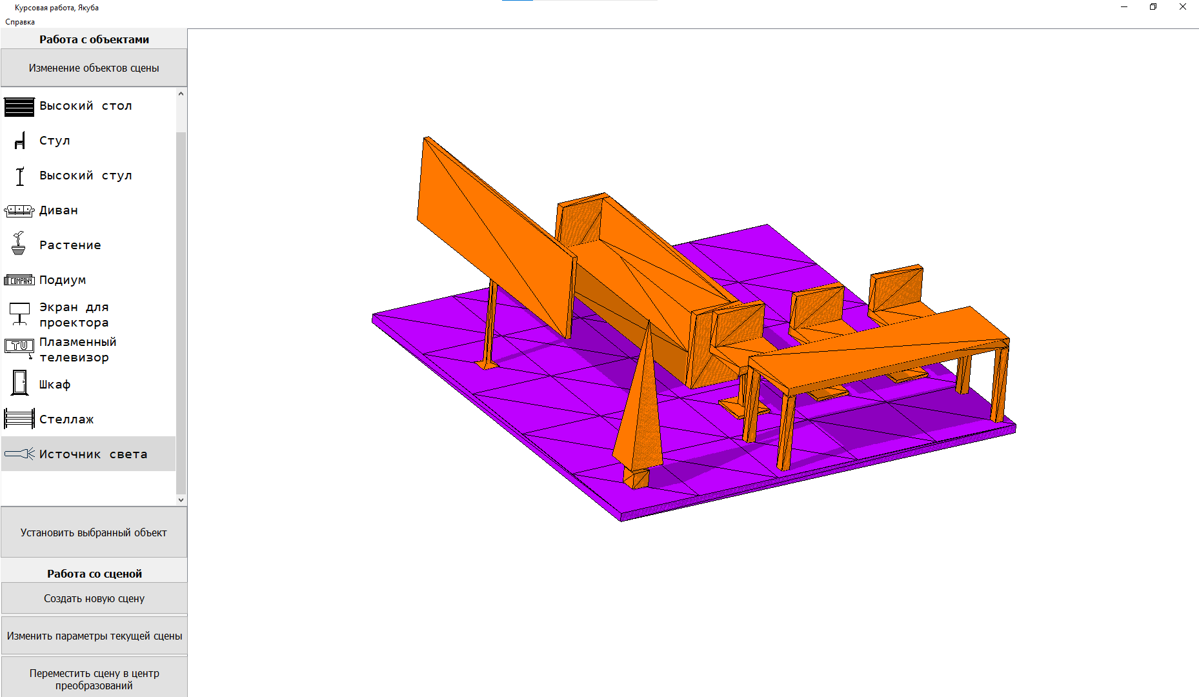
Пример работы программного обеспечения: продолжение

Slide 17
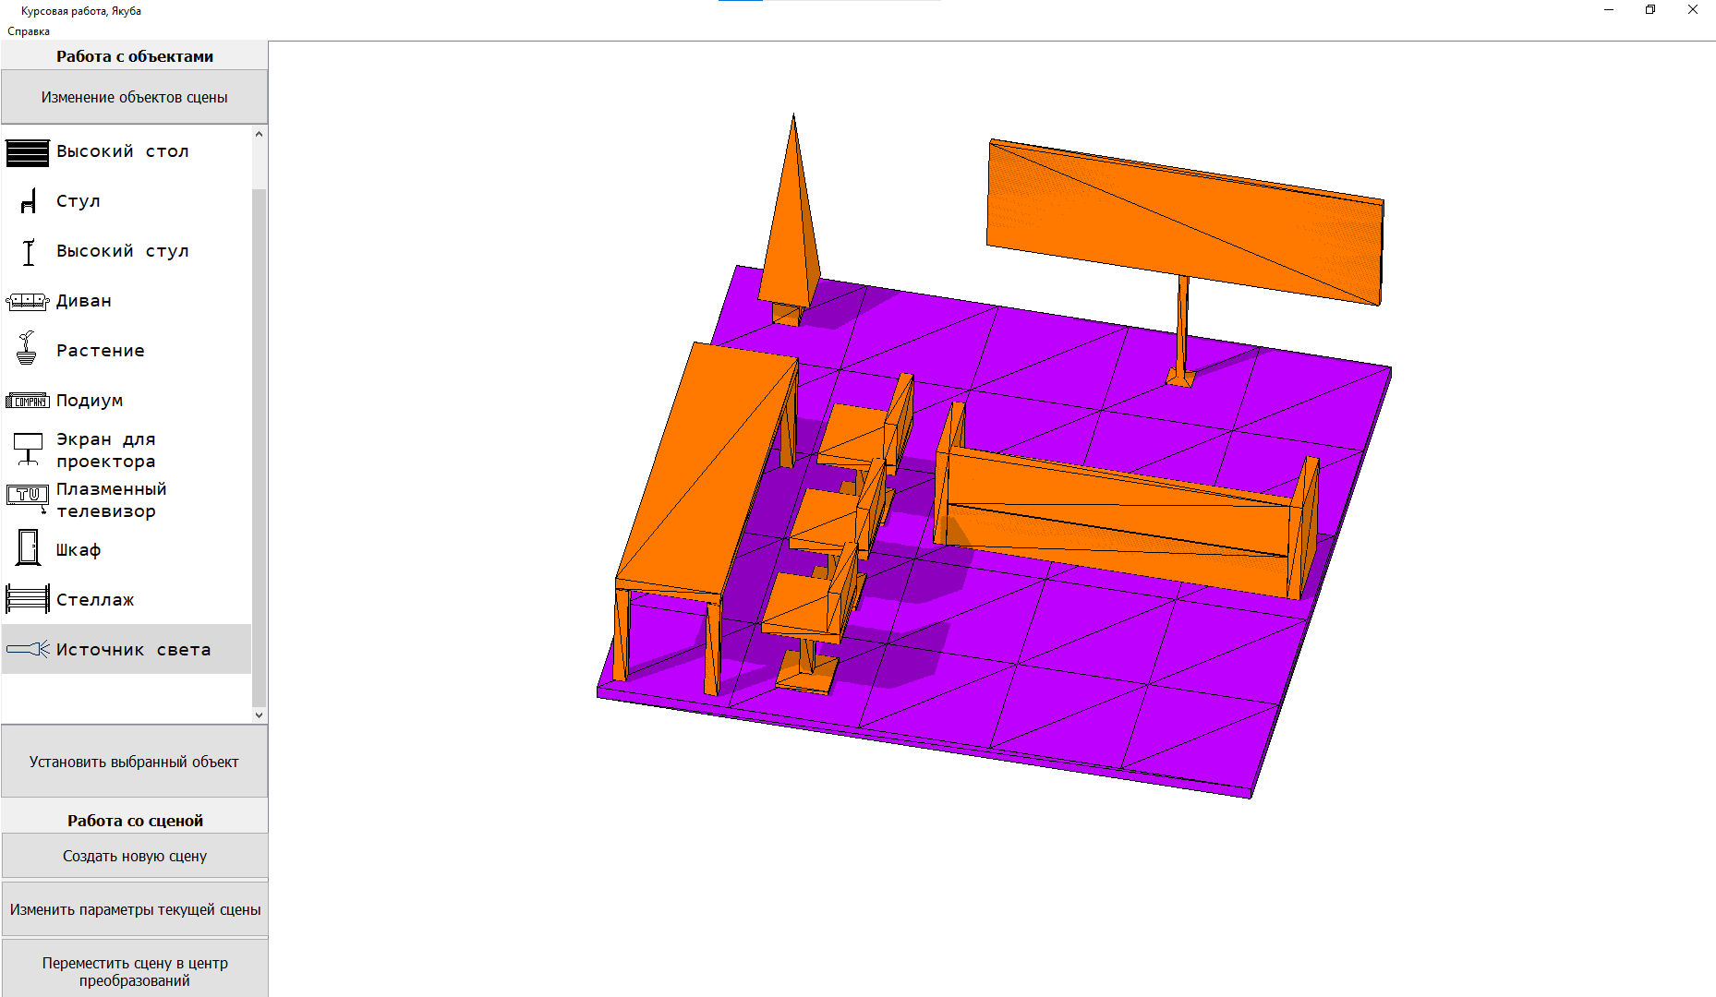
Пример работы программного обеспечения: продолжение

Slide 18
Эксперимент
Размеры плоскости | Время выполнения без использования директив OpenMP, нс | Время выполнения с использованием директив OpenMP, нс
1x1 | 11 487 080 | 11 369 020
2x2 | 13 978 160 | 12 566 300
3x3 | 18 750 780 | 14 361 360
4x4 | 23 137 300 | 16 664 360
5x5 | 27 348 240 | 21 447 120
6x6 | 35 428 960 | 25 247 440
7x7 | 42 608 800 | 28 029 060
8x8 | 52 409 440 | 33 310 100
9x9 | 64 260 000 | 39 199 560
10x10 | 77 460 920 | 47 672 280
15x15 | 116 354 360 | 73 403 680

Slide 19
Эксперимент: продолжение
Реализация алгоритма с использованием функционала OpenMP не показывает себя хуже обычной реализации даже на минимальных значениях;
На всех рассмотренных размерах плоскости скорость выполнения алгоритма с использованием OpenMP больше, либо приблизительно равна скорости выполнения алгоритма без использования директив;
В среднем по таблице алгоритм с использованием директив OpenMP будет быстрее реализации без их использования в 1.40 раз.
При конкретной реализации параллельный алгоритм z-буфера работает быстрее обычного алгоритма в любых рассмотренных условиях

Slide 20
московский государственный технический университет имени н.э. Баумана (национальный исследовательский университет)
Москва, 2020 год

